Slide 1
時代とともに変わる子供の遊び方

Slide 2
目次
①現代に生きる子供を取り巻く環境とは
②子供の遊び場所、遊び方調査
③子供の頃の遊びに対する保護者の考え
④まとめ、考察

Slide 3
①昔と現代、子供を取り巻く環境が全く異なる
他人への関心の変化
家庭環境の変化
ローカルルールで遊べるスポーツの減少
教員が生徒に厳しく接することが難しくなっているように、注意や叱ること自体が特別視され、規律やモラルを指導する場が減った。
少子化によって、そもそも子供がいない、いたとしても兄弟が少なく、家族間での刺激が少ない。
空き地や公園の減少と、交通状況の変化に伴い、身体を動かす・同世代の子供と交流を図ることが難しくなった。

Slide 4
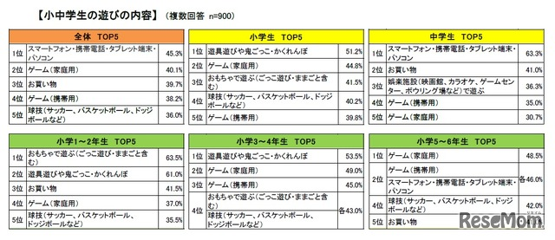
②小中学生の“遊び”に関する意識調査
※2018年の調査です
Notes:
バンダイが行った2018年3月23日～25日の期間での「小中学生の“遊び”に関する調査」

Slide 5
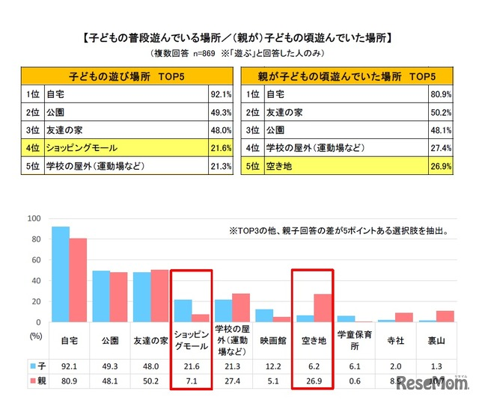

Slide 6
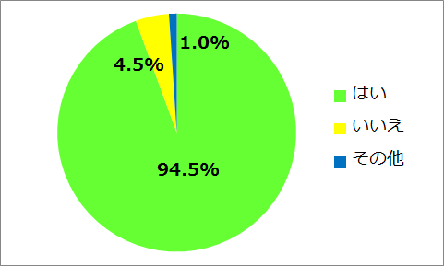
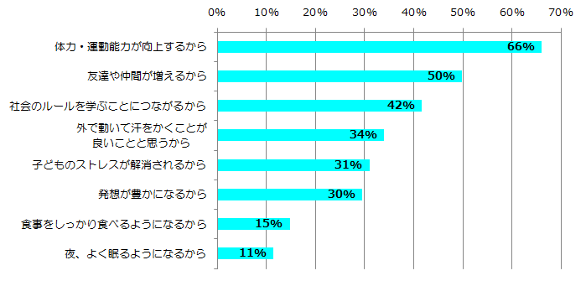
③子供の外遊びに対する保護者の考え
子供の屋外での遊びは増えたほうがいいと思いますか？
「はい」の理由

Slide 7
④まとめ、考察
【遊びが変わった理由】
・IT技術の向上・ネット普及による屋内遊戯の充実
・空き地・公園ルールの厳格化
・子持ち、複数子供を持つ家庭が少なく遊び方が保護者の依存してしまう
↓
↓ もし、子供の“外遊び”に需要があるのなら
↓
・ITを活かした場所を選ばない屋外を基本とする新たな“遊び”
・空き地や公園の進化系となるような子供の交流と遊び場のきっかけとなるような施設の設置
・子供の模範となる保護者が、子供と関わる時間を増やせるような対策
Notes:
その時代の技術・環境・流行が「子供の遊び」にダイレクトに表れていることが分かる

Slide 8
参考文献
・ReseMom. “子供の遊び場所「自宅」が9割以上、低学年は外遊び人気”. 2018-04-24.
子どもの遊び場所「自宅」が9割以上、低学年は外遊び人気 | リセマム (resemom.jp), (2023-07-10参照）
・coerver. “子供が外遊びする時間は「減少した」が92.0%！保護者対象、外遊びに関する調査レポート”. 2017-09-25. https://coerver.co.jp/magazine/survey/457/, (2023-07-10参照）
・前田陽子. “昔と今の子供を取り巻く環境の違い、最近の子がやる前から「無理」「やらない」という理由とは”. サカイク. 2021-04-02. https://www.sakaiku.jp/column/thought/2021/015086.html#, (2023-07-10参照）
・株式会社ナビット. “変化する時代、あなたの子供の頃の遊び方は”. PR TIMES.2022-10-06. https://prtimes.jp/main/html/rd/p/000000524.000080271.html, (2023-07-10参照）

